Slide 1
RADIO ESCOLAR on line

Slide 2
PODCAST, USO Y VENTAJAS
Hasta 2004 el término podcast no existía
Son usados en la programación de emisoras de radio y Tv
Pod (public on demand) y Cast
(broadcasting)
Radio de 3ª generación en directo (Streaming) o grabada (Podcast)
Son similares a programas de radio

Slide 3
PODCAST, USO Y VENTAJAS
VENTAJAS
El uso de podcast es un recurso educativo muy interesante que posibilita el trabajo colaborativo y el desarrollo de contenidos en cualquier especialidad educativa.
Permite la difusión de contenidos de forma sencilla en cualquier horario y sin límite de escucha.
El proceso de elaboración se puede revisar y modificar hasta lograr el contenido deseado.
Se puede encajar en cualquier formato divulgativo, ya sean entrevistas, noticiario, monográficos, etcétera.

Slide 4
Fases de edición de un podcast

Slide 5
Fases de edición de un podcast
Edición del podcast
Usaremos la herramienta gratuita de grabación y edición de audio, “Audacity”, que será explicada a un nivel básico en una sesión posterior.
Después de la grabación del podcast es necesario revisar el contenido, añadir cuñas de inicio y final, música de fondo si así procede , etcétera.
Existen plataformas en internet que nos permiten usar música libre de derechos de autor con un coste por canción ( para uso personal y proyectos personales). Ejemplo :

Slide 6
Fases de edición de un podcast
Dentro de dichas plataformas podemos obtener recursos sonoros gratis para la preparación de nuestros podcast:_
Ejemplos: Fuente con agua , Aplausos
Otros ejemplos de plataformas de música libre:
Sin restricción
https://studio.youtube.com/channel/UC95AeTs5JiRr18ScBz2z-zg/music
https://freepd.com/
Con atribución al autor
https://www.bensound.com/
https://filmmusic.io/genres

Slide 7
Fases de edición de un podcast
Uno de los espacios más conocidos para la publicación es Ivoox, plataforma en la cual podemos además, escuchar, compartir y descargar audios.
También tenemos la opción de obtener audio de youtube.
EJEMPLO Sonidos batalla:
https://www.youtube.com/watch?v=-PCKmzXU940
OBTENER MP3 : https://yoump3.app/es4
La última opción ( sin tener en cuenta el pago de licencias) es recurrir a grabaciones de música propias en las cuales ya no aplique la licencia. EJEMPLO: Nocturno póstumo Chopin

Slide 8
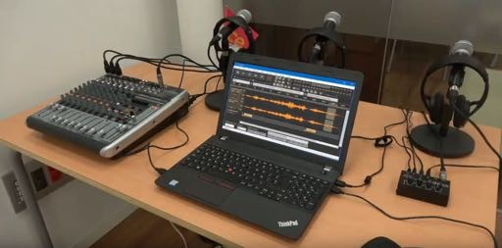
Elementos necesarios
La grabación de un archivo de audio puede realizarse con medios modestos ( grabadora portátil, teléfono móvil) pero es necesario contar con unos medios técnicos adecuados para contar con una mayor calidad del podcast.

Slide 9
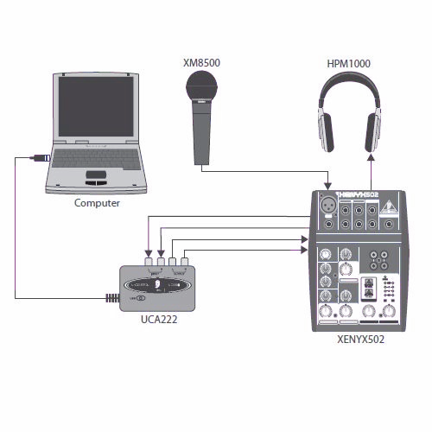
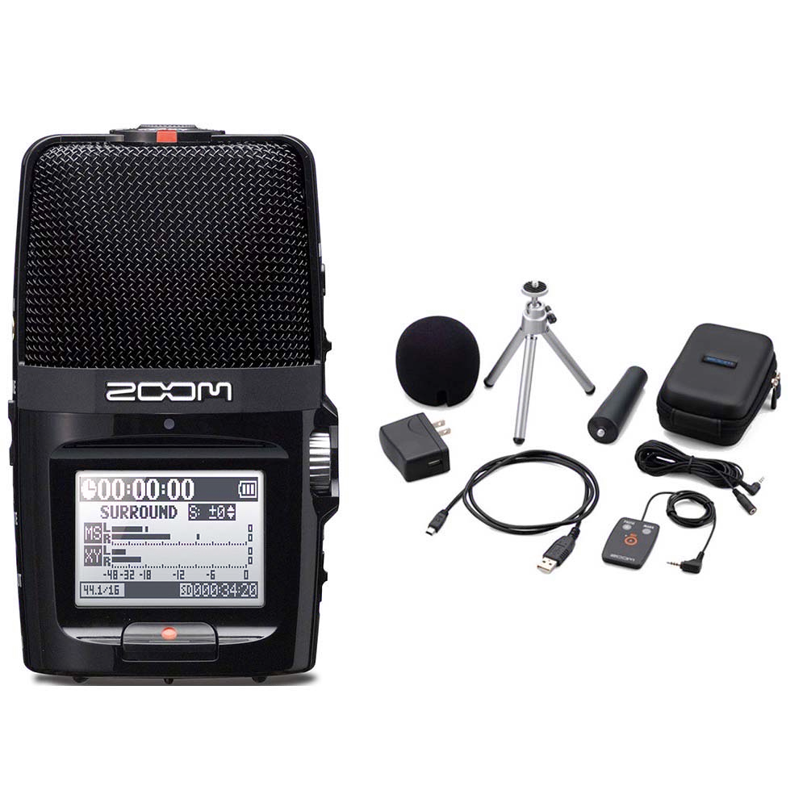
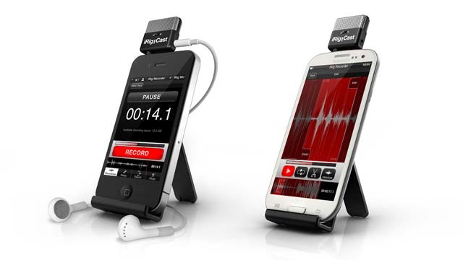
Elementos necesarios
Hardware: será necesario un ordenador con una buena tarjeta de sonido, micrófono y auriculares.
Software: editor de audio Audacity(gratuito) u otro de interés del usuario.

Slide 10
Gracias por su atención

